Slide 1
Proyecto Skillnest
Visualización para ciencia de datos / Proyecto 1 – Parte V
Rodrigo Becerra

Slide 2
Introducción y objetivos del proyecto.
Se cargara la Planilla mobile_sales_data.csv del link https://www.kaggle.com/datasets/vinothkannaece/mobiles-and-laptop-sales-data
El objetivo es aprender la limpieza de datos, análisis del modelo de datos y la interpretación de los datos a través de una matriz de datos o de la visualización de gráficos
Por otro lado crear el repositorio en GitHub y la presentación

Slide 3
Estructura de Datos.
Variable | Descripción
Product | Nombre del producto
Brand | Marca del producto
Price | Precio del producto
Quantity Sold | Cantidad vendida
Region | Región de venta
RAM | Memoria RAM
ROM | Almacenamiento ROM
SSD | Capacidad SSD
Inward Date | Fecha de ingreso
Dispatch Date | Fecha de despacho

Slide 4
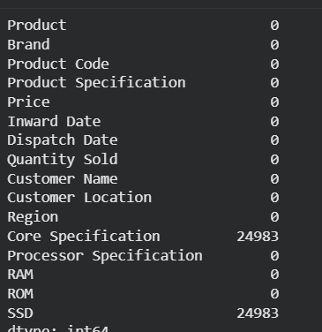

Slide 5
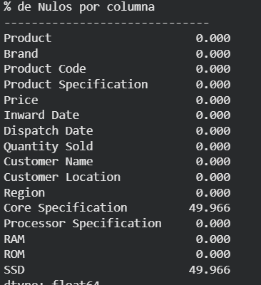
Carga inicial de archivo Manejo de Nulos
Como la columna ('Core Specification' )son casi un 50% y son categóricas, se Imputara 'Sin Datos’
La columna 'SSD' la ocupare como variable numérica

Slide 6
Columnas Creadas para mejorar el análisis.
Días de demora del despacho
Ventas total
Tipos de Memoria
RAM
ROM
SSD

Slide 7
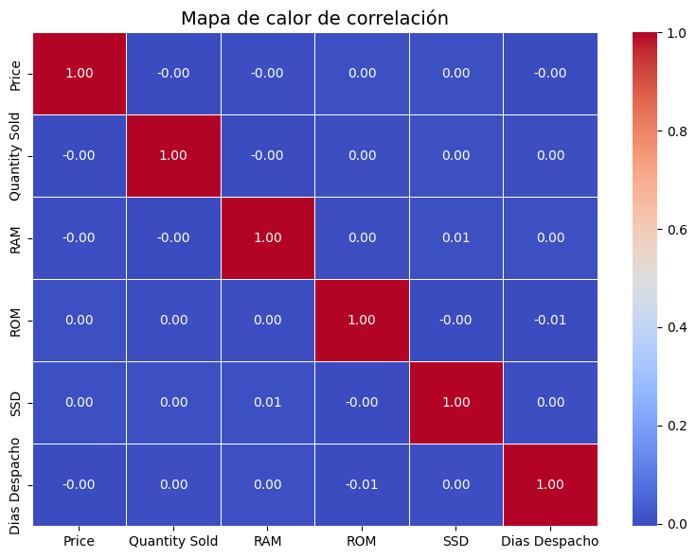
Análisis de correlación y mapa de calor
- El tiempo de despacho no es una variable critica
- La venta de productos de Alto Precio impacta en la Venta total
- El precio es la variable mas fuertes e incide en las venta totales.
- El precio de las memorias no genera independencia del precio

Slide 8
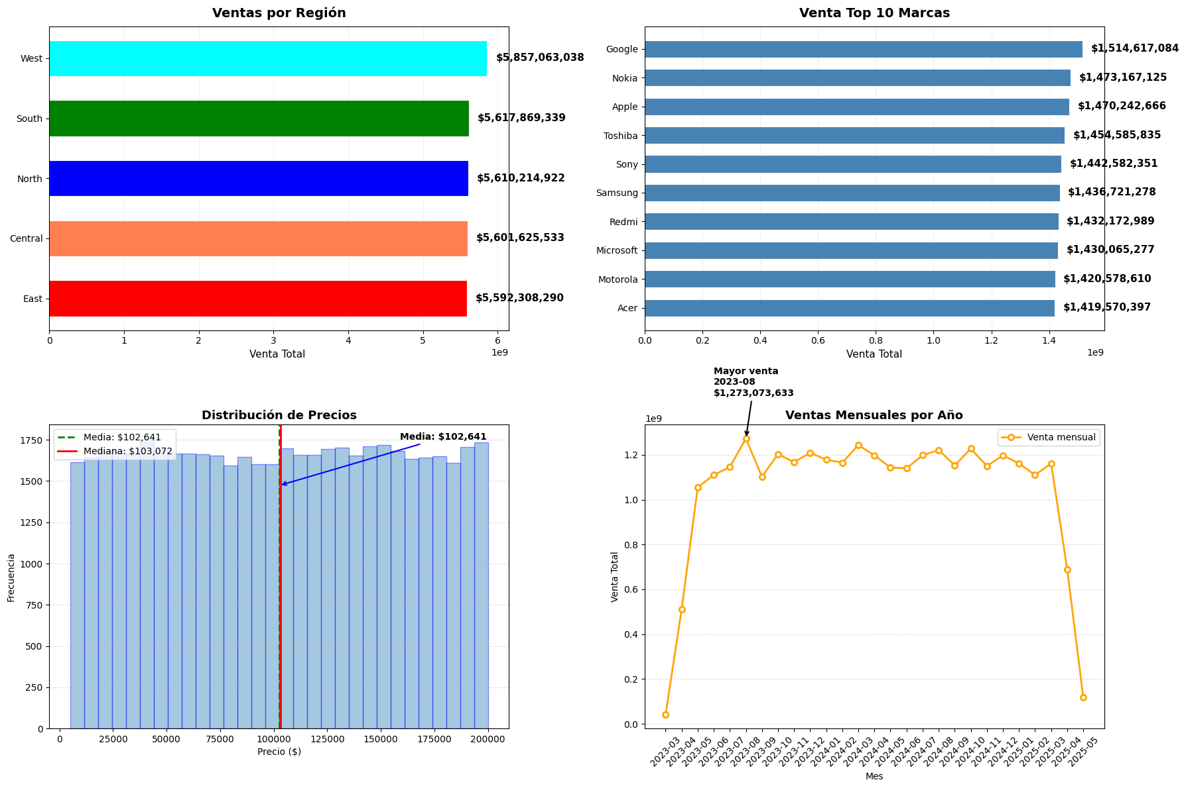

Slide 9
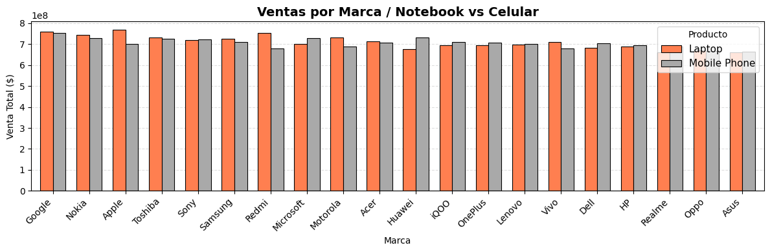

Slide 10
Análisis de los gráficos
La Zona West tiene mas ventas pero no se ve que área es la que mas venta Notebooks o Celulares
Google es la marca que tiene mas ventas y en el grafico de mas abajo de ve que en generar las marcas tienen una venta homogénea entre Notebooks y celulares.
La distribución de precios la mediana y la media están casi iguales
El mes 8 del año 2023 fue el peak de ventas y en 05-2025 hay una caída de las ventas, puede ser que no hubo mas recolección de datos o hubo un cierre de la tienda de análisis

